Slide 1
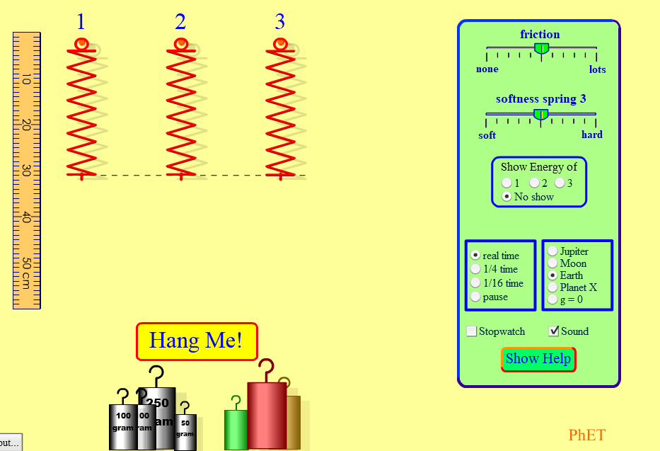
Atividade PHet sobre massa e peso dos objetos utilizando o OA “Masses & Springs”
Disponível em: https://phet.colorado.edu/sims/mass-spring-lab/mass-spring-lab_en.html

Slide 2
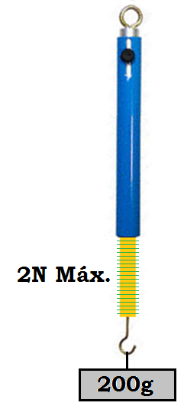
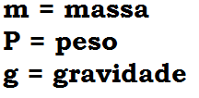
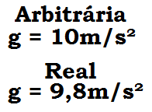
DINAMÔMETRO

Slide 3
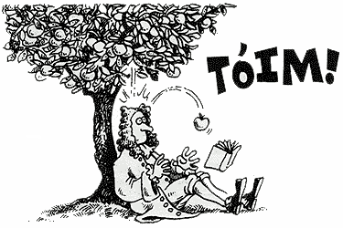
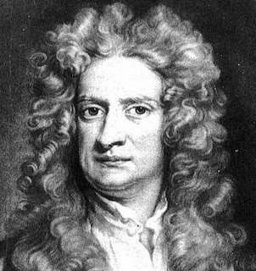
Gravidade
1660
Isaac Newton

Slide 4
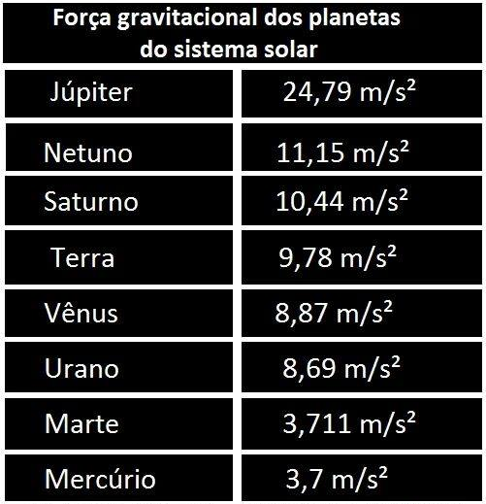
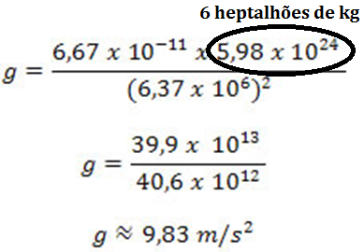
Gravidade

Slide 5
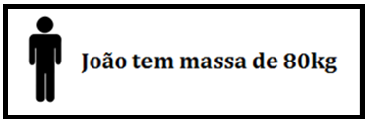
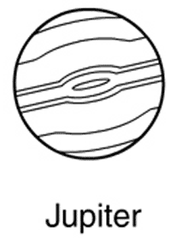
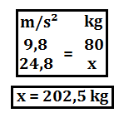
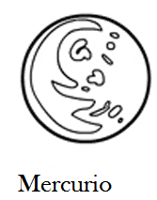
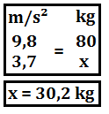
Peso e Massa

Slide 6
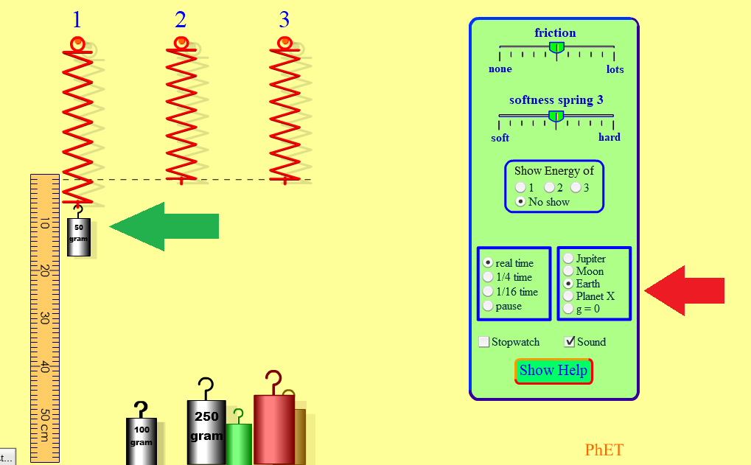
Questão 1
No OA “Masses & Springs (HTML5)” posicione o bloco de 50g e a régua como indicado na imagem abaixo (seta verde). Após o bloco parar, altere o valor da gravidade local (indicado na seta vermelha). O que irá acontecer com a deformação da mola? Explique.

Slide 7
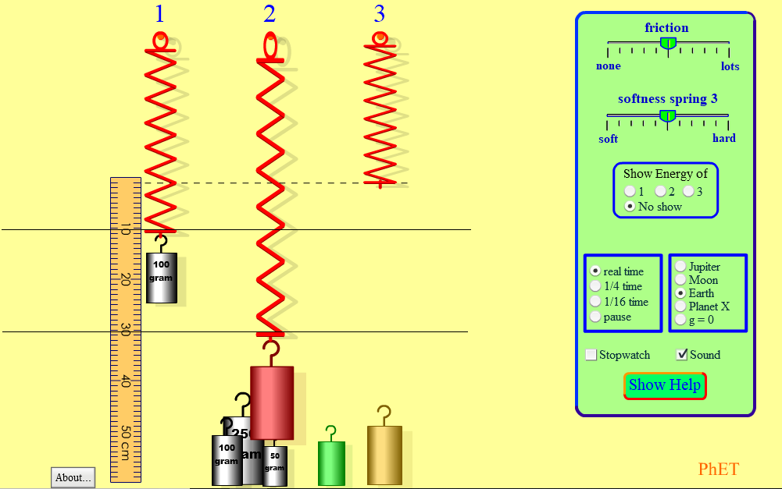
Questão 2
Na imagem podemos ver duas massas (A e B) diferentes em duas molas idênticas. Somente pela deformação da mola 2 podemos calcular a massa do bloco desconhecido? Use g = 9,8m/s².

Slide 8
Questão 3
Na imagem abaixo podemos ver um bloco de 250g suspenso em uma mola e com gravidade local sendo 0m/s². Assim, podemos dizer que a massa e o peso do bloco, respectivamente, são:
250g e 250N
2500g e 2500N
250g e 25N
250g e 0N
25g e 0N

Slide 9
Questão 4
Aproveitando a imagem da questão anterior, o que acontecerá com a oscilação do sistema massa-mola se puxarmos o bloco para baixo e soltarmos?
Diminuirá aos poucos.
Aumentará aos poucos.
Permanecerá constante.
O sistema não irá oscilar.

Slide 10
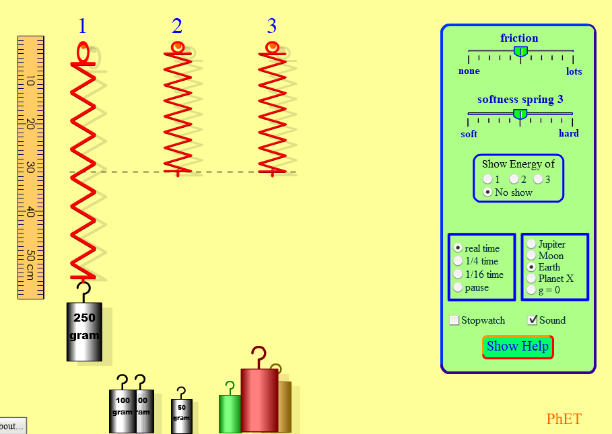
Questão 5
Na situação abaixo temos um bloco suspenso em uma mola. Se alterarmos a gravidade da terra para a gravidade da lua (Moon), o que acontecerá com a massa e com o peso do bloco?

Slide 11
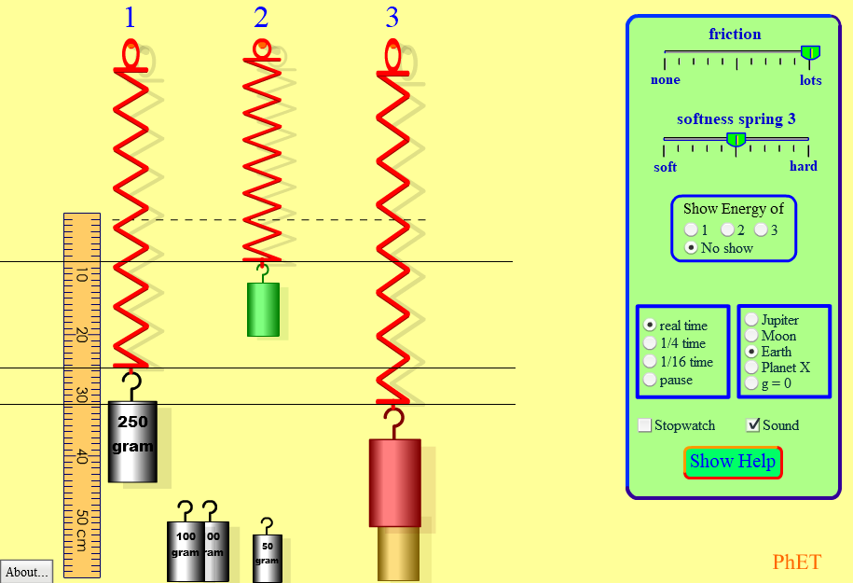
Questão 6
Na imagem podemos ver três massas, onde duas são desconhecidas, suspensas em três molas idênticas. É possível calcular a diferença de massa entre os dois blocos desconhecidos? Considere g = 9,8m/s²

